Slide 1
Henry Kissinger (1923-)

Slide 2
Jill St. John v centru sovětské pozornosti

Slide 3
Nixon při setkání s Mao Ce-tungem 1972

Slide 4
Aféra Watergate 1972-1973

Slide 5
Bernstein a Woodward – architekti Nixonova pádu

Slide 6
Gerald Ford (1913-2006)

Slide 8
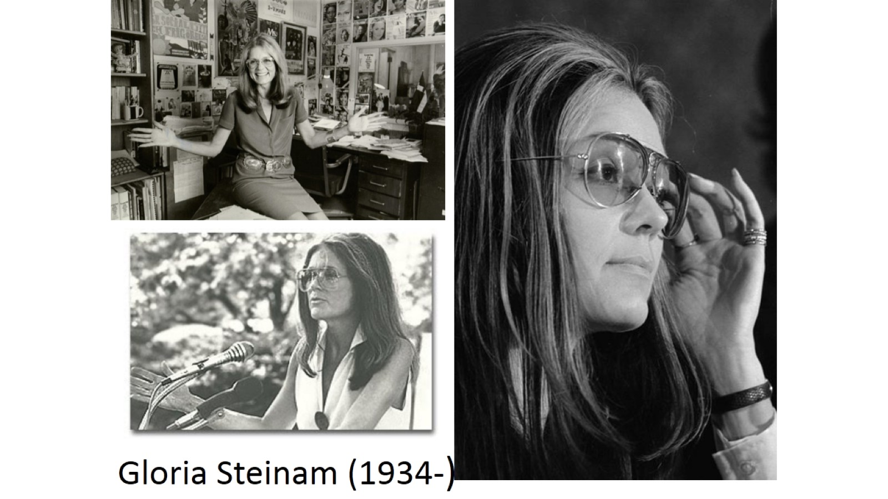

Slide 10
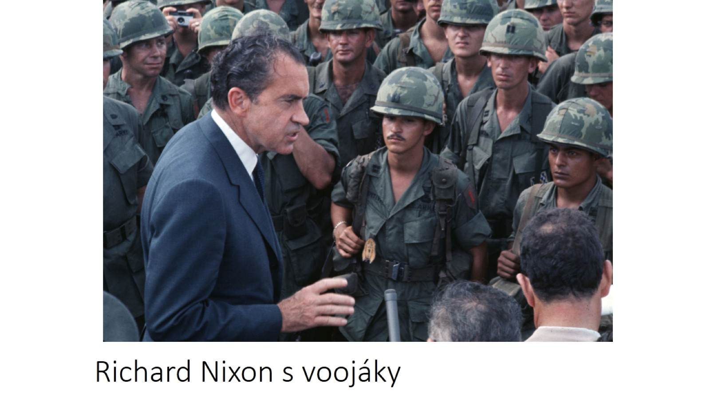
Richard Nixon s voojáky

Slide 11
Evakuace Saigonské ambasády - 1975

Slide 12
Inflace (modrá) a nezaměstnanost (žlutá) – v USA 1975-1986

Slide 13
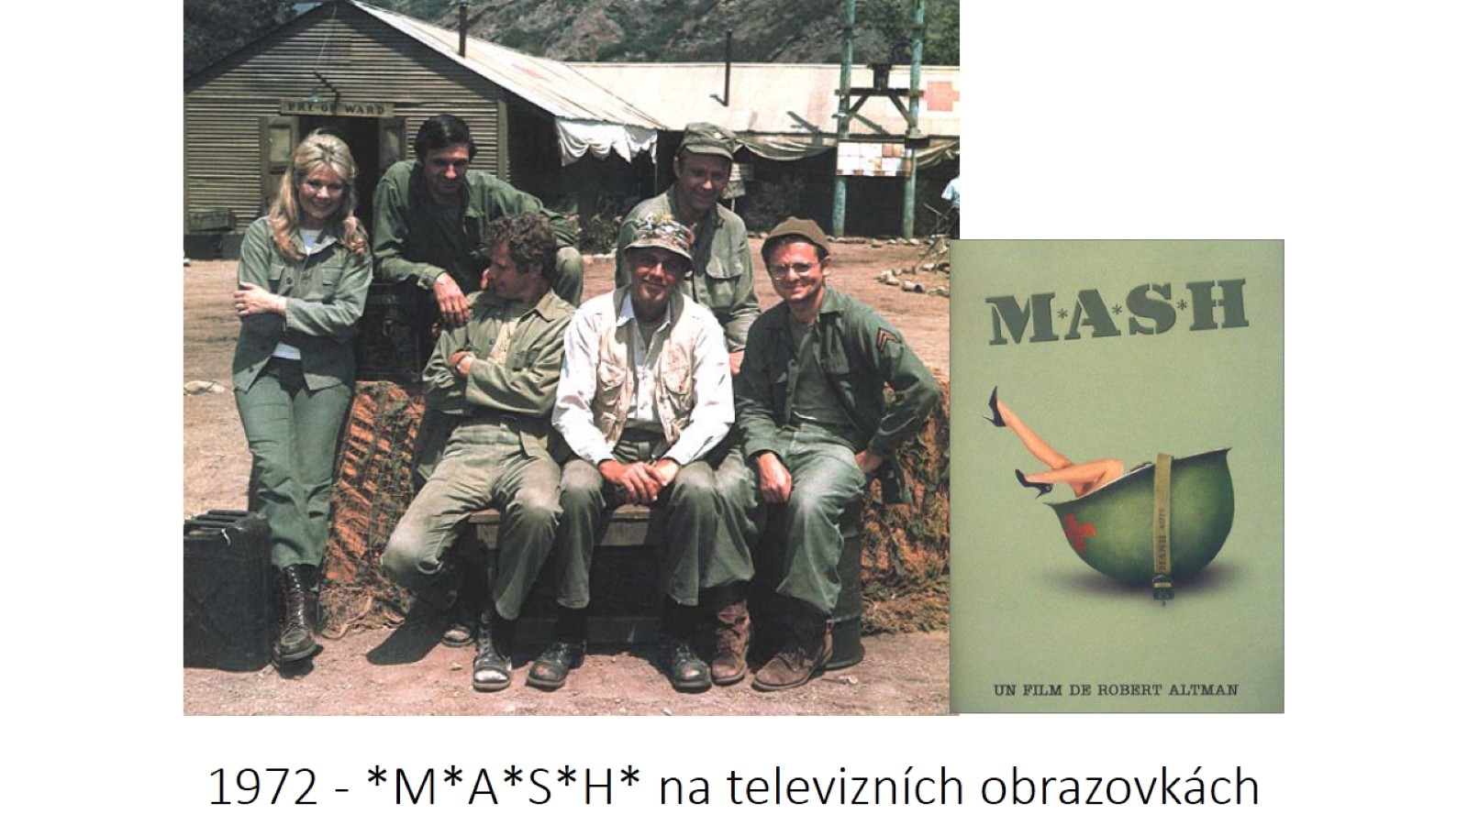
1972 - *M*A*S*H* na televizních obrazovkách

Slide 14
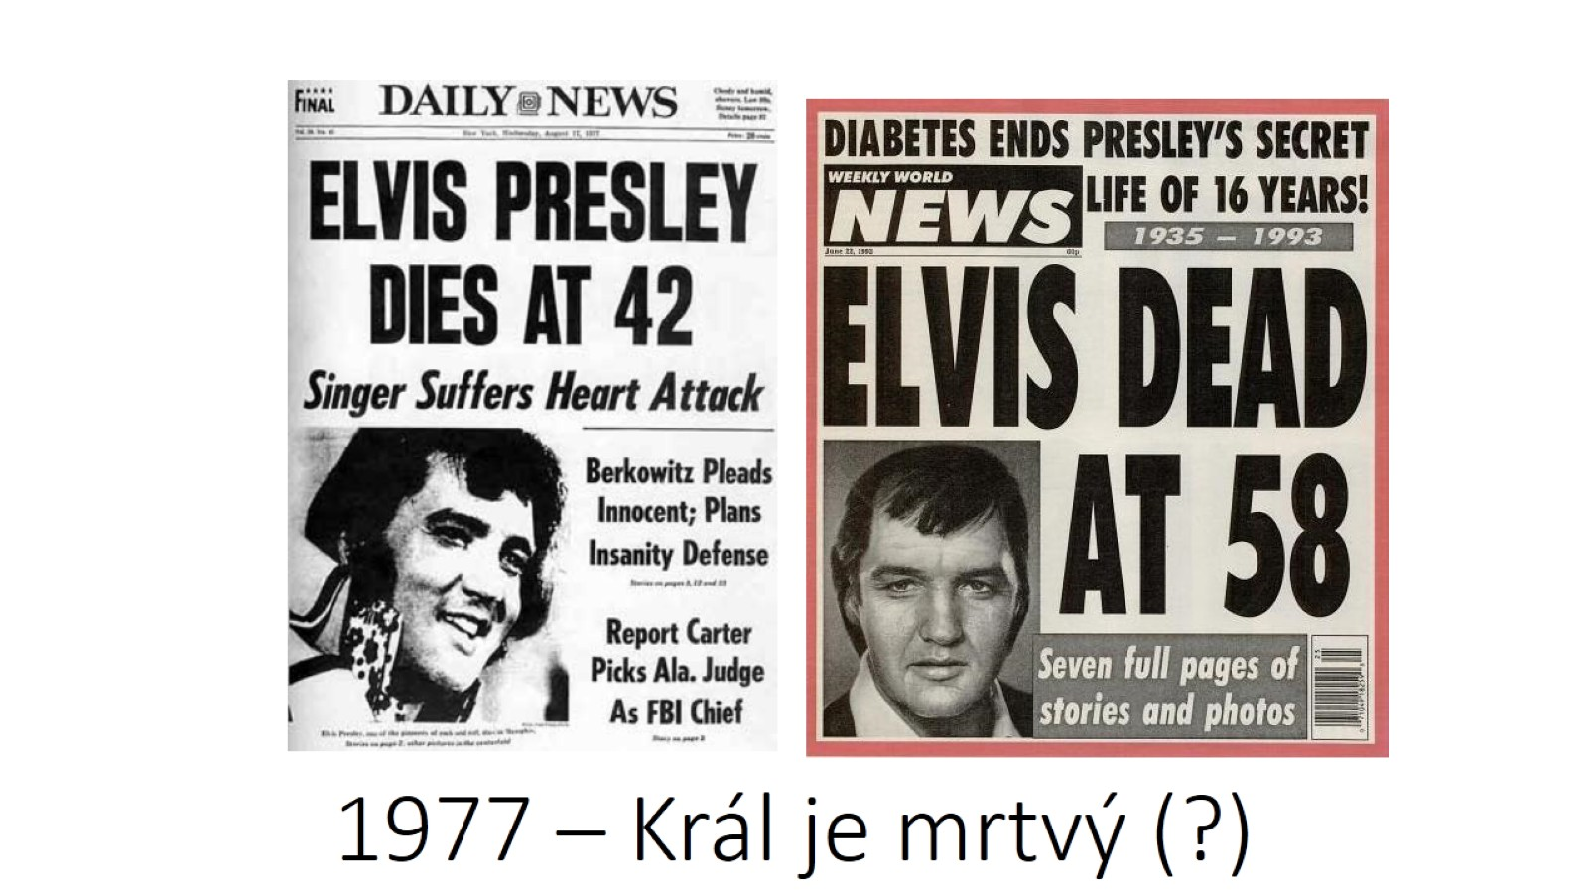
1977 – Král je mrtvý (?)

Slide 15
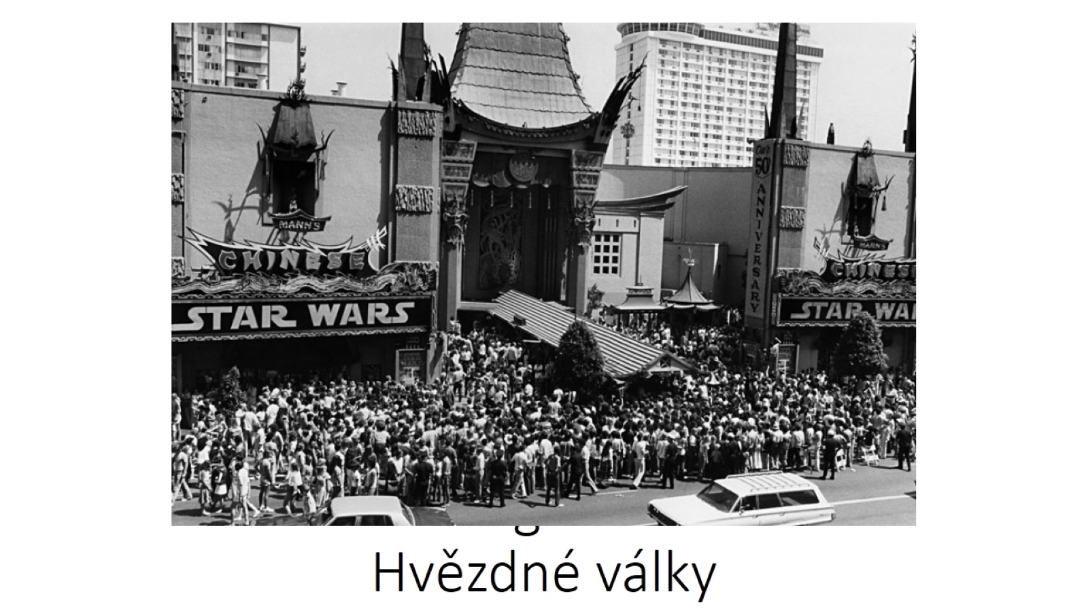
1977 - George Lucas uvádí Hvězdné války

Slide 16
Disko - Horečka sobotní noci a sedmdesátých let

Slide 21
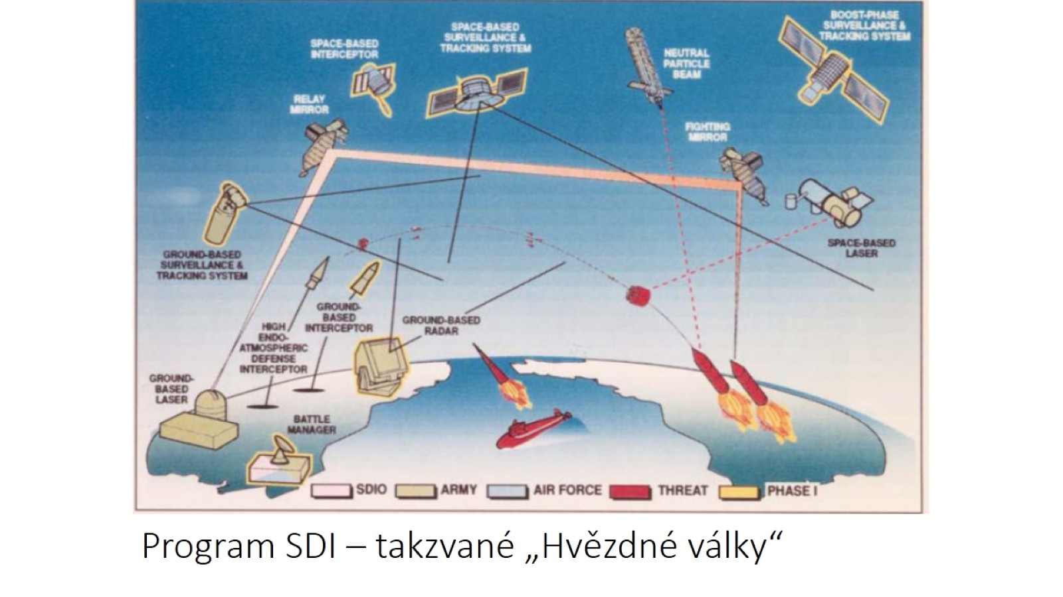
Program SDI – takzvané „Hvězdné války“

Slide 22
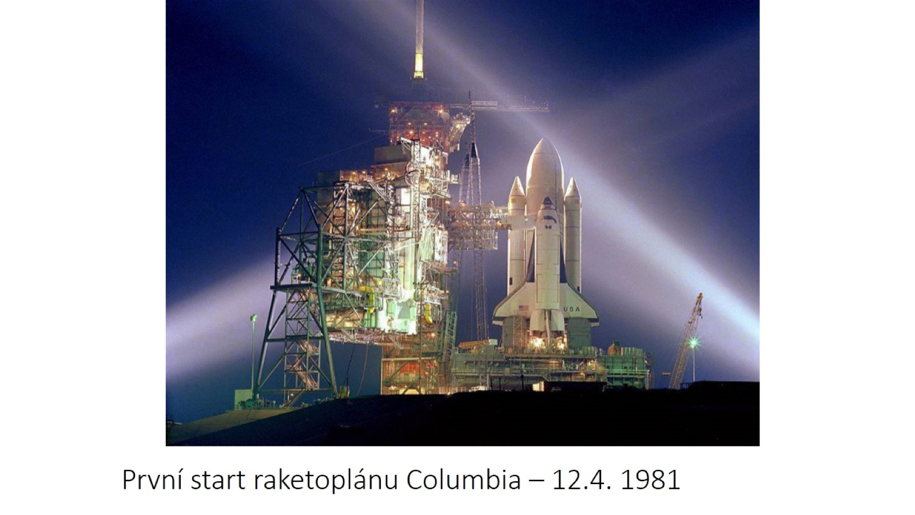
První start raketoplánu Columbia – 12.4. 1981

